Slide 1


PROYECTO
AULA VIRTUAL HOSPITALARIA

Slide 2

CONTENIDO
01
PRESENTACIÓN DEL EQUIPO
02
PLANTEAMIENTO DEL PROYECTO
03
SOLUCIÓN PROPUESTA
04
OBJETIVOS DEL PROYECTO
06
METODOLOGÍA
05
UNIDADES DE COMPETENCIA
07
ENTREGABLES DESARROLLADOS
08
TECNOLOGÍAS UTILIZADAS
09
IMPACTO Y BENEFICIOS
10
CONCLUSIÓN Y LECCIONES APRENDIDAS

Slide 3





EQUIPO
Tomás Campbell
Oscar Castro
Valentina Muñoz
Mauricio Ormazábal
Gustavo
Desarrollador
Desarrollador
Full Stack
Desarrolladora
Scrum Master
Product Owner

Slide 4





PLANTEAMIENTO DEL PROYECTO
CONTEXTO
PROBLEMA
IMPACTO
IMPLICACIONES
SOCIALES

Slide 5





PLANTEAMIENTO DEL PROYECTO
CONTEXTO
CLIENTE
AULA HOSPITALARIA
SAN SEBASTIAN
SERVICIO
PEDAGOGIA HOSPITALARIA
SECTOR
EDUCACIONAL
ATENCIÓN
PRE-KINDER A 4°MEDIO

Slide 6




PLANTEAMIENTO DEL PROYECTO
DESCRIPCIÓN DEL PROBLEMA
MATRICULA
MANUAL
CONTROL Y REGISTRO
DE CLASES
SEGUIMIENTO Y PROGRESO
DEL ALUMNO

Slide 7


PLANTEAMIENTO DEL PROYECTO
IMPACTO
DIRECTOR Y COORDINADORES
DOCENTES
ALUMNOS
TUTORES
PERSONAL ADMINISTRATIVO

Slide 8

PLANTEAMIENTO DEL PROYECTO
IMPLICACIONES SOCIALES

Slide 9


IMPACTO
BENEFICIOS
80%
Con mayores impactos en la reducción de la carga administrativa gracias a una gestión digitalizada y en la capacidad de realizar un seguimiento integral del aprendizaje y las necesidades del alumno.

Slide 10
OBJETIVO DEL PROYECTO

Slide 11

OBJETIVOS ESPECÍFICOS
01
02
03
04
DESARROLLAR MÓDULO DE SEGUIMIENTO ACADÉMICO
DESARROLLAR UN SISTEMA DE GESTIÓN EFICAZ
CENTRALIZAR INFORMACIÓN DE LA ORGANIZACIÓN SOBRE ALUMNOS
AUTOMATIZAR GESTIÓN HORARIA Y ACADÉMICA

Slide 12
SOLUCIÓN PROPUESTA

Slide 13




ELEMENTOS INNOVADORES
VALOR AGREGADO
NUEVO SISTEMA DE GESTIÓN DENTRO DE LA ORGANIZACIÓN
IMPULSO EN EL PROGRESO DE LOS ESTUDIANTES
VISUALIZACIÓN DE DASHBOARDS Y CARGA HORARIA
REGISTRO DE VISITA DEL DOCENTE
SISTEMA DE MATRÍCULAS DIGITALIZADAS
MEJORA EN LA GESTIÓN DE EDUCACIÓN HOSPITALARIA
SISTEMA DE REGISTRO DE PROGRESO ESTUDIANTIL

Slide 14



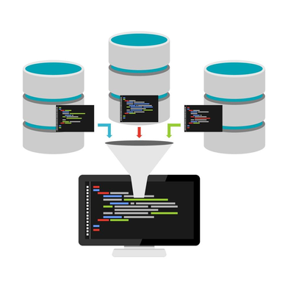


UNIDADES DE COMPETENCIA
GESTIÓN DE PROYECTOS
PROGRAMACIÓN WEB Y MOBILE
CALIDAD DE SOFTWARE
MODELAMIENTO DE BASE DE DATOS
INGENIERÍA EN SOFTWARE

Slide 15
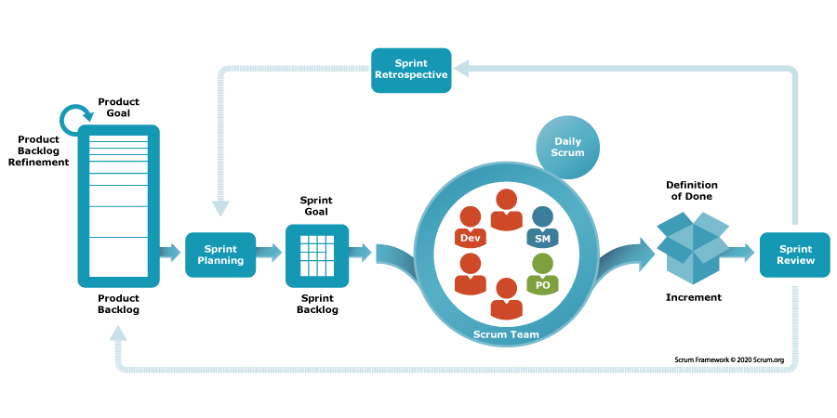


METODOLOGÍA
SCRUM
Permitió realizar ajustes según necesidades emergentes del proyecto
Nos ayudó a priorizar tareas y mantener un progreso constante hacia las metas
Facilitó la comunicación y el trabajo en equipo, alineados con los objetivos.
Experiencia previa con SCRUM hizo que su implementación fuera rápida y efectiva.

Slide 16




ENTREGABLES DESARROLLADOS
Modulo Login
(Backend y Frontend)
Modulo Alumno/Tutor
(Backend y Frontend)
Script Base de Datos
ENTREGABLE SPRINT 2
ENTREGABLE SPRINT 3
ENTREGABLE SPRINT 4
Modulo Coordinador/Director
(Backend y Frontend)
Modulo Docente
(Backend y Frontend)
Integración Mobile
ENTREGABLE SPRINT 5
ENTREGABLE SPRINT 6

Slide 17





TECNOLOGÍAS UTILIZADAS
DJANGO REST FRAMEWORK
FIREBASE
VUE
QUASAR
FRAMEWORK
MYSQL

Slide 18





HERRAMIENTAS UTILIZADAS
GITHUB
POSTMAN
VISUAL STUDIO CODE
MYSQL WORKBENCH
G SUITE

Slide 19
CONCLUSIÓN

Slide 20

LECCIONES APRENDIDAS
Ceo Of Ingoude Company

